Slide 1
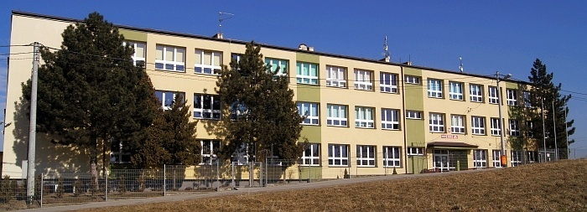
Szkoła Podstawowa w Pietrowicach Wielkich rok szkolny 2025/2026

Slide 2
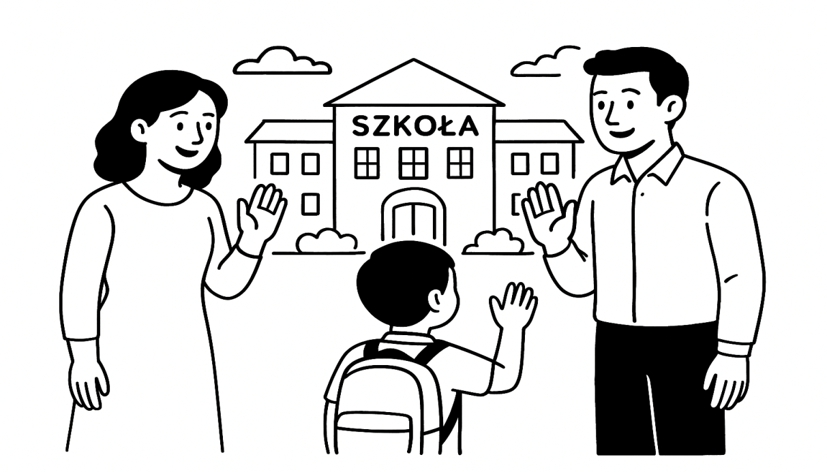
Ze względu na bezpieczeństwo dzieci
Prosimy i sugerujemy, aby Rodzice nie wchodzili na teren szkoły.
Wdrażajmy dzieci do samodzielności.

Slide 3
Ważne informacje dotyczące wymagań edukacyjnych

Slide 4
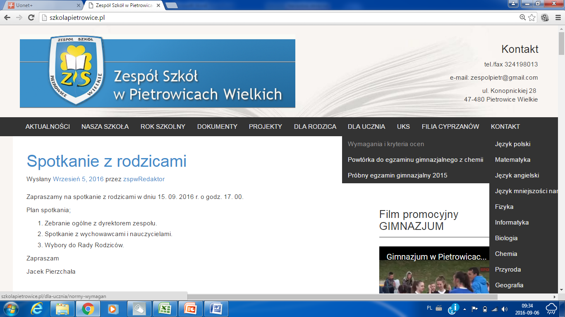
Wymagania edukacyjne niezbędne do otrzymania przez ucznia poszczególnych śródrocznych i rocznych ocen klasyfikacyjnych z zajęć edukacyjnych
czyli co uczeń musi umieć z poszczególnych przedmiotów ,aby otrzymać konkretną ocenę.
Uczniowie zostali z nimi zapoznani na pierwszych lekcjach.
Wymagania te są dla Państwa dostępne u nauczycieli przedmiotów oraz na szkolnej stronie internetowej

Slide 5
Sposoby sprawdzania osiągnięć edukacyjnych uczniów
klas I- III SP
Ocenianie bieżące, śródroczne i roczne uczniów klas I- III SP
obejmuje następujące obszary
aktywności dziecka:
1) Czytanie i opracowywanie tekstów.
2) Mówienie.
3) Słuchanie.
4) Pisanie.
5) Rachowanie.
6) Obszar artystyczno-techniczny.
7) Ruch.

Slide 6
Ocenianie w klasach I-III SP
Może być wyrażone symbolem cyfrowym: 6, 5, 4, 3, 2, 1.
    6 – Robisz duże postępy, osiągasz doskonale wyniki.
    5 – Osiągasz bardzo dobre wyniki w nauce.
    4 – Pracujesz i osiągasz dobre wyniki w nauce. Zastanów się, czy nie można lepiej.
    3 – Osiągasz wyniki wystarczające. Musisz jeszcze postarać się.
    2 – Niestety, osiągasz wyniki słabe, niewystarczające. Myślę, że stać cię na lepszą pracę.
    1 – Osiągasz wyniki poniżej wymagań. Zastanów się, co należy zrobić, aby poprawić swoje wyniki.
Ocenianie śródroczne i roczne mające charakter opisowy dokonywane jest na podstawie wnikliwej obserwacji rozwoju dziecka.

Slide 7
W klasach począwszy od IV SP stosuje się następujące formy sprawdzania osiągnięć edukacyjnych uczniów:
- prace pisemne: testy, kartkówki, sprawdziany, dyktanda, prace klasowe i inne,
- wypowiedzi ustne, recytacja, ciche i głośne czytanie ze zrozumieniem,
aktywność ucznia na zajęciach edukacyjnych,
wytwory prac uczniowskich,
prowadzenie zeszytu przedmiotowego, zeszytu ćwiczeń,
testy sprawnościowe z wychowania fizycznego.
Kryteria oceny prac pisemnych: (przy ich ocenie procenty odpowiednio przeliczane są na punkty).
        celujący 100 %
        bardzo dobry 86 – 99 %
        dobry 71 – 85 %
        dostateczny 51 – 70 %
        dopuszczający 40 - 50 %
        niedostateczny 0 - 39 %

Slide 8
Warunki i tryb uzyskania oceny wyższej niż przewidywana rocznej oceny klasyfikacyjnej z zajęć edukacyjnych
1.Nauczyciele w terminie 14 dni przed klasyfikacją roczną ( a w przypadku oceny niedostatecznej na miesiąc przed ) informują rodziców/prawnych opiekunów o przewidywanych ocenach rocznych poprzez dziennik elektroniczny.
2. Warunki ubiegania się o ocenę wyższą niż przewidywana:
1) uczeń może ubiegać się o podwyższenie przewidywanej oceny tylko w przypadku, gdy wśród bieżących ocen ze sprawdzianów i innych prac pisemnych znajdują się oceny wyższe od oceny przewidywanej;
2) uczeń przystąpił do wszystkich przewidzianych przez nauczyciela form sprawdzianów i prac pisemnych w terminie głównym lub dodatkowym; wyjątkiem od tej reguły jest sytuacja związana z np. długotrwałą chorobą i/lub zdarzeniem losowym.
3) Uczeń nie lekceważy obowiązków szkolnych, przygotowuje się do zajęć ( nosi podręcznik, zeszyt ćwiczeń, zeszyt, potrzebne przybory).
3.Tryb uzyskania oceny wyższej niż przewidywana:
1) uczeń zwraca się do nauczyciela przedmiotu o możliwość podniesienia oceny przewidywanej z zajęć edukacyjnych; ta prośba zostaje odnotowana przez nauczyciela w dzienniku w części UWAGI;
2) nauczyciel danego przedmiotu, po ponownym przeanalizowaniu ocen, może wyrazić zgodę na przystąpienie do podniesienia oceny przewidywanej,
3) uczeń, który uzyskał zgodę nauczyciela danego przedmiotu, najpóźniej na 7 dni przed klasyfikacyjnym zebraniem Rady Pedagogicznej przystępuje do przygotowanego przez nauczyciela przedmiotu dodatkowego sprawdzianu pisemnego (lub innego, zgodnego ze specyfiką zajęć), obejmującego zagadnienia oceniane w II okresie nauki.
4. Postanowienia końcowe:
1) sprawdzian, oceniony zgodnie z wymaganiami na poszczególne oceny, zostaje dołączony do dokumentacji nauczyciela przedmiotu;
1) ustalenie oceny rocznej wyższej niż przewidywana następuje jedynie w przypadku, gdy sprawdzian został zaliczony na ocenę, o którą ubiega się uczeń, lub ocenę wyższą;
1) ostateczna ocena roczna nie może być niższa od oceny przewidywanej niezależnie od wyników sprawdzianu, do którego przystąpił uczeń w ramach poprawy.

Slide 9
3.Tryb uzyskania oceny wyższej niż przewidywana:
1) uczeń zwraca się do nauczyciela przedmiotu o możliwość podniesienia oceny przewidywanej z zajęć edukacyjnych; ta prośba zostaje odnotowana przez nauczyciela w dzienniku w części UWAGI;
2) nauczyciel danego przedmiotu, po ponownym przeanalizowaniu ocen, może wyrazić zgodę na przystąpienie do podniesienia oceny przewidywanej,
3) uczeń, który uzyskał zgodę nauczyciela danego przedmiotu, najpóźniej na 7 dni przed klasyfikacyjnym zebraniem Rady Pedagogicznej przystępuje do przygotowanego przez nauczyciela przedmiotu dodatkowego sprawdzianu pisemnego (lub innego, zgodnego ze specyfiką zajęć), obejmującego zagadnienia oceniane w II okresie nauki.
4. Postanowienia końcowe:
1) sprawdzian, oceniony zgodnie z wymaganiami na poszczególne oceny, zostaje dołączony do dokumentacji nauczyciela przedmiotu;
1) ustalenie oceny rocznej wyższej niż przewidywana następuje jedynie w przypadku, gdy sprawdzian został zaliczony na ocenę, o którą ubiega się uczeń, lub ocenę wyższą;
1) ostateczna ocena roczna nie może być niższa od oceny przewidywanej niezależnie od wyników sprawdzianu, do którego przystąpił uczeń w ramach poprawy.

Slide 10
Zasady oceniania zachowania uczniów
Roczną (śródroczną) ocenę klasyfikacyjną zachowania ustala wychowawca po zasięgnięciu opinii innych nauczycieli, uczniów danej klasy, pracowników administracyjno- obsługowych szkoły oraz ocenianego ucznia.
Ocena zachowania powinna uwzględniać w szczególności:
wywiązywanie się ucznia z obowiązków określonych w statucie szkoły,
postępowanie zgodne z dobrem społeczności szkolnej,
dbałość o honor i tradycje szkoły,
dbałość o piękno mowy ojczystej,
dbałość o bezpieczeństwo i zdrowie własne oraz innych osób,
godne i kulturalne zachowanie się w szkole i poza nią,
okazywanie szacunku innym osobom.

Slide 11
Roczną i śródroczną ocenę klasyfikacyjną zachowania, począwszy od klasy czwartej szkoły podstawowej, ustala się według następującej skali:
1) wzorowe
2) bardzo dobre
3) dobre
4) poprawne
5) nieodpowiednie
6) naganne

Slide 12
Ocena z zachowania ucznia klas I-III SP jest oceną opisową
Wychowawca bierze pod uwagę następujące aspekty:
kulturę osobistą
stosunek do obowiązków szkolnych
relacje z rówieśnikami

Slide 13
Warunki i tryb uzyskania oceny wyższej niż przewidywana rocznej oceny klasyfikacyjnej zachowania
1. Uczeń może ubiegać się o podwyższenie przewidywanej oceny zachowania:
1) w przypadku, gdy po ustaleniu przez wychowawcę oceny przewidywanej przekazano nieznane Szkole wcześniej informacje o pozytywnych zachowaniach ucznia (np. pracy społecznej czy wolontariacie na rzecz klasy, szkoły, środowiska itp.);
2) gdy w okresie od podania informacji o przewidywanej ocenie zachowania do ostatecznego ustalenia rocznej oceny klasyfikacyjnej wykazuje się szczególną aktywnością w zaproponowanych przez wychowawcę przedsięwzięciach podejmowanych dla podwyższenia oceny (takich jak np. aktywne działania w ramach koleżeńskiej pomocy w nauce, aktywne włączenie się w przygotowanie uroczystości szkolnej lub klasowej, działania na rzecz innych w ramach wolontariatu, przygotowanie na zadany temat prelekcji na zajęcia z wychowawcą w swojej klasie itp.).

Slide 14
2. Warunki ubiegania się o ocenę wyższą niż przewidywana:
1) uczeń w ciągu roku szkolnego nie otrzymał pisemnego upomnienia lub nagany Dyrektora Szkoły lub wychowawcy,
2) uczeń uzyskał pozytywną opinię samorządu klasowego i zespołu uczących.
3. Tryb uzyskania oceny wyższej niż przewidywana:
1) uczeń zwraca się do wychowawcy o możliwość podniesienia oceny przewidywanej zachowania, ta prośba zostaje odnotowana przez wychowawcę w dzienniku w części UWAGI,
2) wychowawca klasy:
a) może uwzględnić nieznane wcześniej Szkole informacje dotyczące pozytywnych zachowań ucznia;
b) może – po ponownym przeanalizowaniu zachowania - zaproponować uczniowi zaangażowanie się w określone aktywności, które wpłyną na podniesienie oceny.
4. Postanowienia końcowe:
a) ustalenie oceny wyższej niż przewidywana dokonywane na podstawie pkt. 3. 2) b). może nastąpić jedynie w przypadku, gdy uczeń podjął i zrealizował z sukcesem aktywności zaproponowane przez wychowawcę klasy.

Slide 15
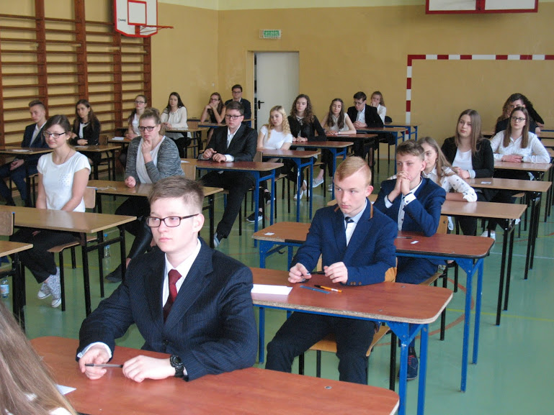
EGZAMIN ÓSMOKLASISTY
Egzamin ósmoklasisty w 2026 r. jest przeprowadzany na podstawie wymagań określonych w podstawie programowej kształcenia ogólnego ( z 28 czerwca 2024 r.) dla szkoły podstawowej, stanowiącej załącznik do rozporządzenia. Egzamin ósmoklasisty sprawdza, w jakim stopniu zdający spełnia wymagania w zakresie trzech przedmiotów, tj. języka polskiego, matematyki i wybranego języka obcego nowożytnego.

Slide 16
Egzamin ósmoklasisty
Egzamin ósmoklasisty jest przeprowadzany w formie pisemnej.
2. Zgodnie z komunikatem o harmonogramie egzamin ósmoklasisty jest przeprowadzany:
1) w terminie głównym: a) w maju,
2) w terminie dodatkowym: a) w czerwcu.
3. Do egzaminu ósmoklasisty w terminie dodatkowym przystępuje uczeń, który: 1) z przyczyn losowych lub zdrowotnych nie przystąpił do egzaminu ósmoklasisty z danego przedmiotu lub przedmiotów w terminie głównym ALBO 2) przerwał lub któremu przerwano i unieważniono egzamin ósmoklasisty z danego przedmiotu lub przedmiotów w terminie głównym (również z przyczyn losowych lub zdrowotnych). Do egzaminu ósmoklasisty w terminie dodatkowym przystępuje również uczeń, któremu dyrektor OKE lub dyrektor CKE unieważnił egzamin z danego przedmiotu lub przedmiotów. Do egzaminu ósmoklasisty w terminie dodatkowym zdający przystępuje w szkole, której jest uczniem lub słuchaczem.

Slide 17
Jaki język obcy na egzaminie ósmoklasisty?
Uczeń może wybrać tylko ten język obcy, którego uczy się w szkole w ramach obowiązkowych zajęć edukacyjnych – niezależnie od tego, czy jest to drugi, czy pierwszy język obcy nauczany w danej szkole.
Jednak należy pamiętać, że egzamin ósmoklasisty sprawdza, w jakim stopniu uczeń ósmej klasy szkoły podstawowej spełnia wymagania określone w podstawie programowej kształcenia ogólnego dla pierwszych dwóch etapów edukacyjnych w wersji II.1 (klasy 1–8).
W naszej szkole pierwszym językiem obcym nauczanym od klasy I-VIII jest j. angielski.
Drugim językiem obcym nauczanym od klasy VII-VII jest język niemiecki.

Slide 18
Jaki język obcy na egzaminie ósmoklasisty?
Rodzice ucznia lub słuchacz składają dyrektorowi szkoły, nie później niż do 30 września 2025 r., pisemną deklarację:
1) wskazującą język obcy nowożytny, z którego uczeń lub słuchacz przystąpi do egzaminu ósmoklasisty.
Rodzice ucznia lub słuchacza składają dyrektorowi szkoły, nie później niż do 11 lutego 2025r.,pisemną informację o zmianie języka obcego nowożytnego wskazanego w deklaracji na inny język obcy, którego uczeń lub słuchacz uczy się w ramach obowiązkowych zajęć edukacyjnych.

Slide 19
Egzamin ósmoklasisty
Egzamin ósmoklasisty jest egzaminem obowiązkowym, co oznacza, że każdy uczeń musi do niego przystąpić, aby ukończyć szkołę.
Nie jest określony minimalny wynik, jaki uczeń powinien uzyskać, dlatego egzaminu ósmoklasisty nie można nie zdać.

Slide 20
Terminy egzaminu ósmoklasistów
Termin główny
język polski | 11 maja 2026 r. (poniedziałek) – godz. 9:00
matematyka | 12 maja 2026 r. (wtorek) – godz. 9:00
język obcy nowożytny | 13 maja 2026 r. (środa) – godz. 9:00
Termin dodatkowy
język polski | 8 czerwca 2026 r. (poniedziałek) – godz. 9:00
matematyka | 9 czerwca 2026 r. (wtorek) – godz. 9:00
język obcy nowożytny | 10 czerwca 2026 r. (środa) – godz. 9:00

Slide 21
Dostosowania warunków i form przeprowadzania egzaminu ósmoklasisty
Uczniowie ze specjalnymi potrzebami edukacyjnymi mogą ubiegać się o dostosowanie formy i warunków egzaminu.
Dostosowanie formy przeprowadzania egzaminu ósmoklasisty polega na przygotowaniu odrębnych arkuszy egzaminacyjnych dostosowanych do potrzeb ucznia:
posiadającego orzeczenie o potrzebie kształcenia specjalnego wydane ze względu na niepełnosprawność
potrzeb ucznia, któremu ograniczona znajomość języka polskiego utrudnia zrozumienie czytanego tekstu (dotyczy egzaminu z języka polskiego i matematyki) – na podstawie pozytywnej opinii rady pedagogicznej
zaburzeniem widzenia barw- na podstawie zaświadczenia o stanie zdrowia wydanego przez lekarza.
W tym celu nie później niż do 15 października 2025 r. należy przedłożyć dyrektorowi szkoły zaświadczenie o stanie zdrowia lub opinię poradni psychologiczno-pedagogicznej. W sytuacjach losowych zaświadczenie lub opinia mogą być przedłożone w terminie późniejszym, niezwłocznie po otrzymaniu dokumentu.

Slide 22
Dostosowanie warunków przeprowadzania egzaminu ósmoklasisty polega między
innymi na:
zminimalizowaniu ograniczeń wynikających z niepełnosprawności,
zapewnieniu uczniowi miejsca pracy odpowiedniego do jego potrzeb,
wykorzystaniu odpowiedniego sprzętu specjalistycznego i środków dydaktycznych,
odpowiednim przedłużeniu czasu egzaminu,
ustaleniu zasad oceniania rozwiązań zadań,
- zapewnieniu obecności i pomocy w czasie egzaminu ósmoklasisty nauczyciela wspomagającego ucznia w czytaniu lub pisaniu lub specjalisty odpowiednio z zakresu danego rodzaju niepełnosprawności, niedostosowania społecznego lub zagrożenia niedostosowaniem społecznym, jeżeli jest to niezbędne do uzyskania właściwego kontaktu z uczniem lub pomocy w obsłudze sprzętu specjalistycznego, środków dydaktycznych lub urządzenia telekomunikacyjnego wyposażonego w aplikację mobilną służącą do monitorowania stanu zdrowia ucznia.

Slide 23
Dokumenty, na podstawie których przyznawane jest dostosowanie formy lub warunków przeprowadzania egzaminu ósmoklasisty, to:
orzeczenie o potrzebie kształcenia specjalnego wydane ze względu na niepełnosprawność,
2) orzeczenie o potrzebie kształcenia specjalnego wydane ze względu na niedostosowanie społeczne lub zagrożenie niedostosowaniem społecznym ,
3) orzeczenie o potrzebie indywidualnego nauczania,
4) zaświadczenie o stanie zdrowia wydane przez lekarza, a w przypadku uczniów chorych – zaświadczenie o stanie zdrowia wydane przez lekarza lub orzeczenie o potrzebie indywidualnego nauczania,
5) opinia poradni psychologiczno-pedagogicznej, w tym poradni specjalistycznej, o specyficznych trudnościach w uczeniu się: z dysleksją, dysgrafią, dysortografią, dyskalkulią,
6) pozytywna opinia rady pedagogicznej w przypadku uczniów:
objętych pomocą psychologiczno-pedagogiczną w szkole ze względu na trudności adaptacyjne związane z wcześniejszym kształceniem za granicą, zaburzenia komunikacji językowej lub sytuację kryzysową lub traumatyczną ,
b) o których mowa w art. 165 ust. 1 ustawy z dnia 14 grudnia 2016 r. Prawo oświatowe (cudzoziemiec), którym ograniczona znajomość języka polskiego utrudnia zrozumienie czytanego tekstu.
Szczegółowe warunki dostosowań są zamieszczone na stronie internetowej szkoły w zakładce rok szkolny – egzamin ósmoklasisty.

Slide 24
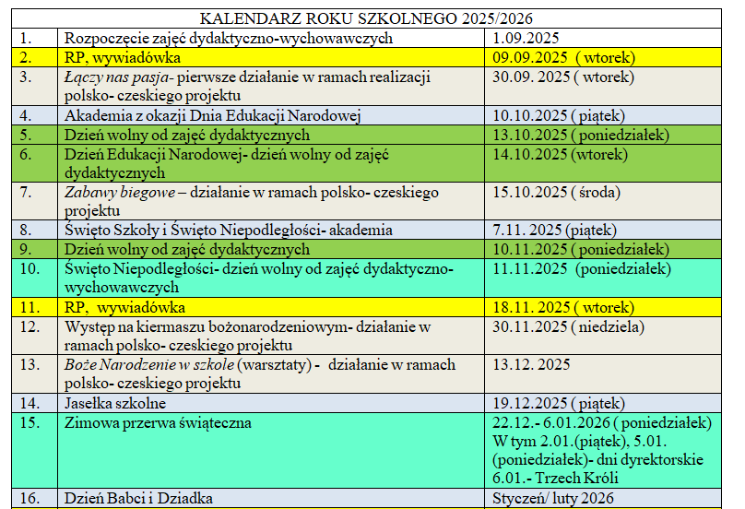
Kalendarz roku szkolnego

Slide 25
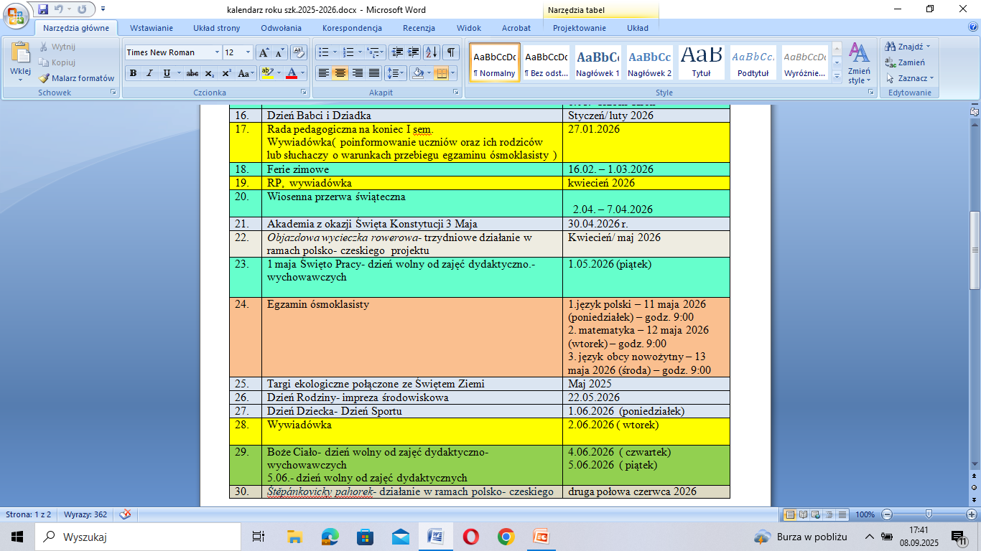
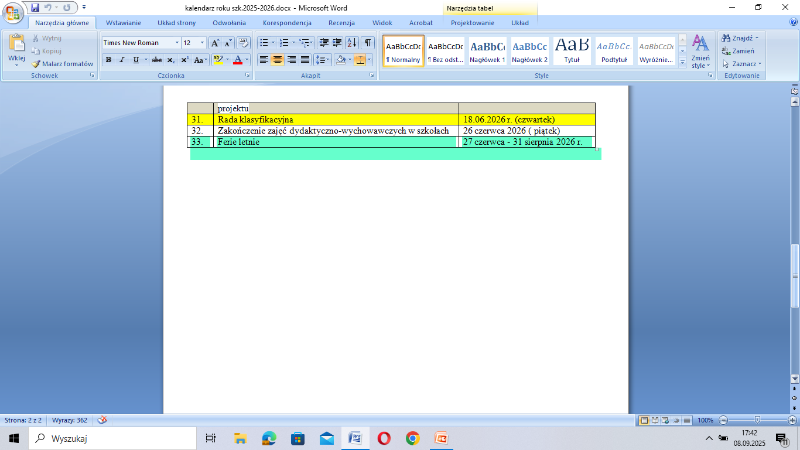

Slide 26
Dni ustawowo wolne od pracy
11 listopada (Dzień Niepodległości, wtorek),
24,25,26 grudnia 2025 , 1 stycznia 2026 (czwartek)
6 stycznia 2026 (święto Trzech Króli, wtorek),
16 lutego 2026 –1 marca 2026; ferie zimowe,
2-7 kwietnia 2026: wiosenna przerwa świąteczna,
1 maja 2026( Święto Pracy, piątek),
4 czerwca 2026 (Boże Ciało, czwartek)
27 czerwca – 31 sierpnia 2026 wakacje.
Dodatkowe dni wolne od zajęć dydaktycznych:
13., 14.10.2025 Dzień Edukacji Narodowej,
10.11. 2025 ( poniedziałek)
22.,23.,29.,30.12 2025 r. i 2,5.01.2026 r. ( dni podczas zimowej przerwy świątecznej),
2., 3.,6.04.2026( dni podczas wiosennej przerwy świątecznej
11-13.05.2026 (egzamin ósmoklasisty),
5.06.2026 ( piątek po Bożym Ciele)

Slide 27
Szkoła zapewnia w miarę potrzeb indywidualne nauczanie,
pomoc psychologiczno-pedagogiczną oraz kształcenie uczniów niepełnosprawnych.
Przypominamy rodzicom o jak najszybszym przekazaniu opinii lub orzeczenia uzyskanego w toku badań psychologiczno -pedagogicznych w poradni wychowawcy lub pedagogowi szkolnemu celem udzielenia pomocy w szkole.
Opinie lub orzeczenie można zawsze po badaniu dostarczyć do szkoły.

Slide 28
Dziennik elektroniczny

Slide 29
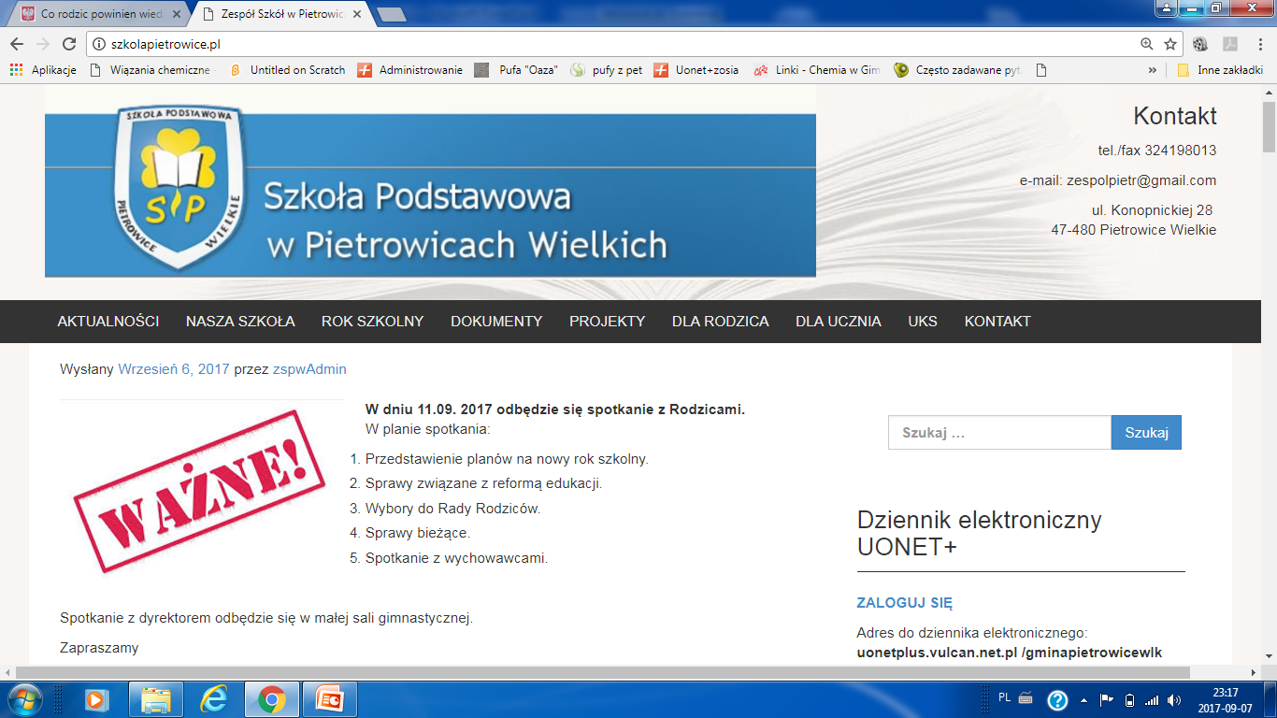
Link do dziennika elektronicznego jest na naszej stronie internetowej
www.spwpw.pl

Slide 30
Pierwsze logowanie
Na pierwszej wywiadówce 9 września rodzice uczniów klas 1 i rodzice nowych uczniów otrzymają kody dostępu do dziennika.
Rodzice uczniów, którzy są już uczniami naszej szkoły, logują się według poniższej instrukcji:
W związku ze zmianami w Dzienniku, każdy Rodzic i Uczeń będzie musiał samodzielnie – bez udziału Szkoły – zaktualizować swoje konto w Dzienniku.
Krok 1:
Uczeń i Rodzic logują się do Dziennika VULCAN.
Krok 2:
Uczeń i Rodzic podają 4 ostatnie cyfry numeru PESEL w celu weryfikacji.
Krok 3:
Uczeń i Rodzic wybierają rodzaj konta.
W razie jakichkolwiek trudności pomocą służy pan informatyk.

Slide 31
Ubezpieczenie uczniów
Szkoła nie pośredniczy w zawieraniu umów ubezpieczenia uczniów.
Jeżeli rodzice chcą ubezpieczyć swoje dziecko, muszą zrobić to indywidualnie.

Slide 32
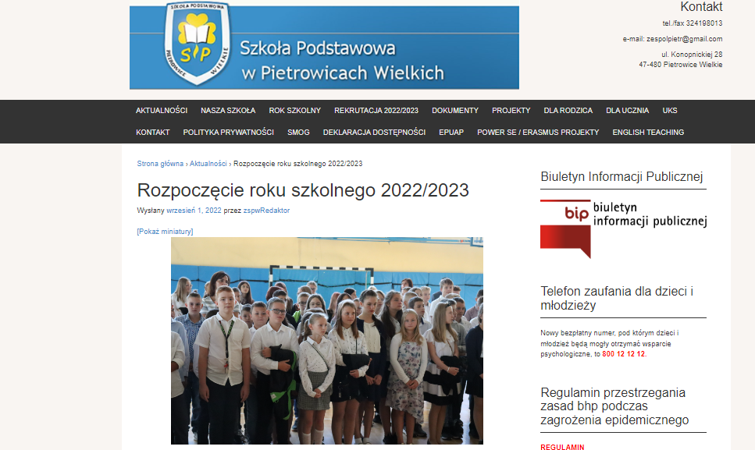
Nasza strona internetowa: www.spwpw.pl

Slide 33
Inne ważne informacje
Prosimy o jak najszybsze dostarczenie do szkoły kart świetlicowych, które obowiązkowo oddają uczniowie dojeżdżający.
Uczeń po zakończonych zajęciach udaje się od razu do domu lub oczekuje na rodzica w świetlicy, bądź czeka na przyjazd autobusu pod opieką nauczyciela dyżurującego ( po 6. i 7. lekcji). Nie może przebywać na placu zabaw, przed szkołą bez opieki.
Uczniowie dojeżdżający automatycznie są przypisywani do świetlicy i tylko tam powinni oczekiwać na przyjazd autobusu.
2.Prosimy, aby uczniowie zmieniali obuwie.
3. Od 8 września ruszyła stołówka szkolna . Warunkiem zapisania na obiady jest pobranie u intendenta i oddanie podpisanej przez rodzica lub opiekuna karty obiadowej.
Proszę zapoznać się z regulaminem stołówki. Nastąpiła zmiana w punkcie III.12: Rodzic/ opiekun ma obowiązek zgłosić dłuższą nieobecność dziecka w pierwszym dniu jej rozpoczęcia na okoliczność jej dłuższego trwania. Wówczas odpisowi, podlegają posiłki od trzeciego dnia jej nastania aż do powrotu do szkoły. Nieobecność można zgłosić osobiście/telefonicznie w sekretariacie szkoły, również mailowo na adres ewa.krutki@spwpw.pl ( zalecane)
Informacja o odpłatnościach zamieszczana jest na stronie szkoły w zakładce: DLA RODZICA/ Odpłatności za wyżywienie.
Po wyborze trójek klasowych, zapraszamy przedstawiciela na zebranie w świetlicy ( godz. 18.15.).

Slide 34
Dziękujemy za uwagę

